Slide 1
Чат-бот телеграмма @studycontrolbot
Создатели проекта: пронин Богдан и казакпаев соломон

Slide 2
ЗНАКОМСТВО
Данный бот является задачей по направлению «Цифровая школа» и создан для облегчения жизни учеников, а так же учителей.

Slide 3

Почему telegram?
Telegram - один из самых быстрорастущих мессенджеров в Мире

Slide 4

Почему Java?
Java – ООП язык программирование на котором очень удобно писать web-приложения

Slide 5
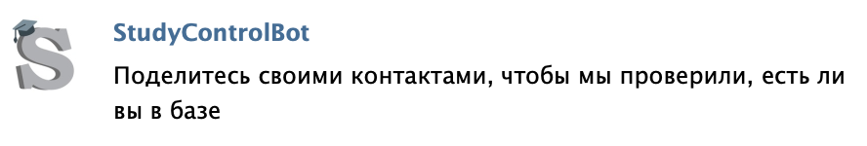

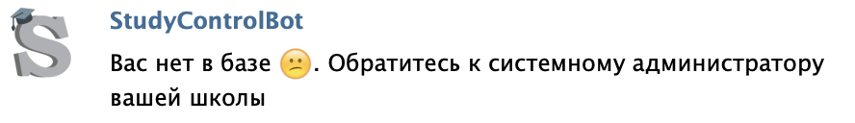
Начало
Бот имеет интерфейс для ученика, учителя и системного администратора. Для работы с ботом вы должны быть занесены в базу
Если вы в базе он выдает вам доступ к функционалу, иначе просит обратится к администратору

Slide 6
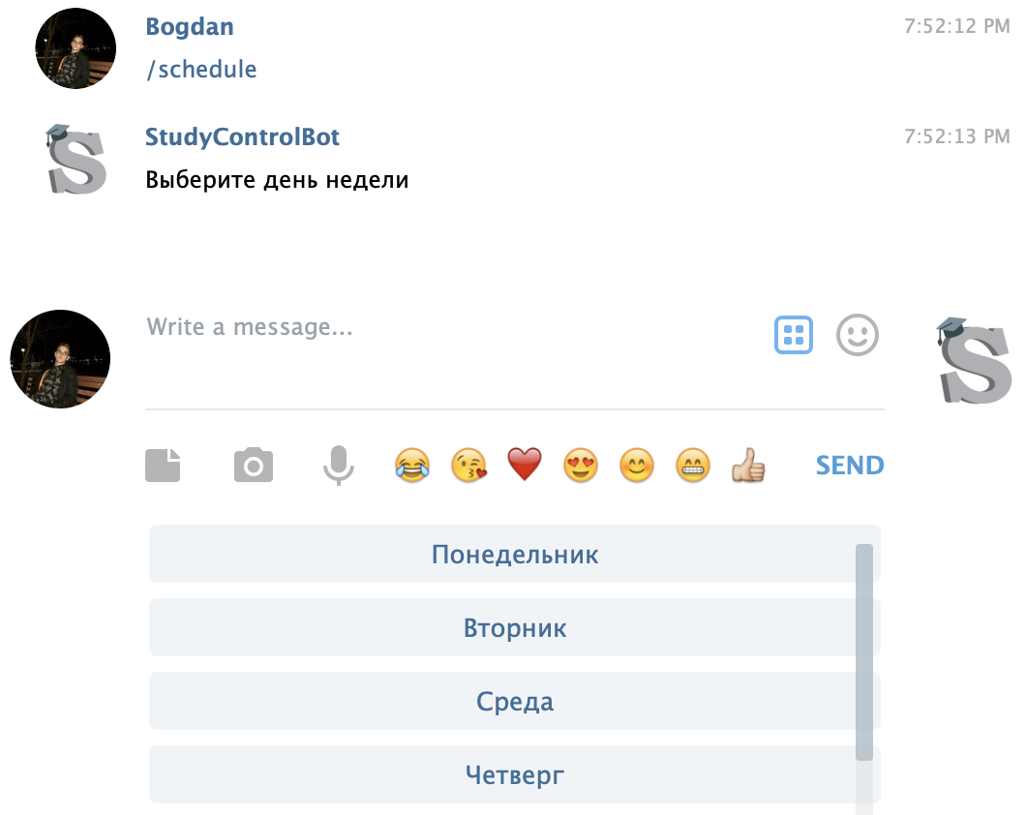
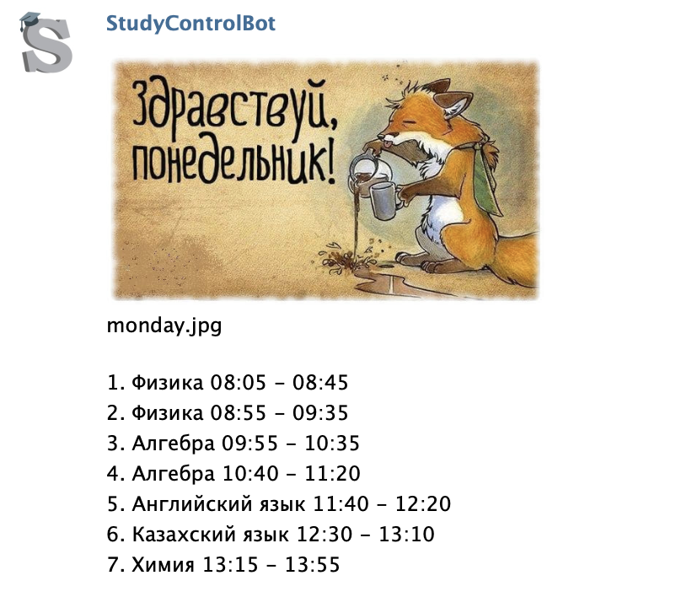
Интерфейс для ученика
При отправке команды /schedule бот отправляет расписание вашего класса, беря информацию из базы

Slide 7
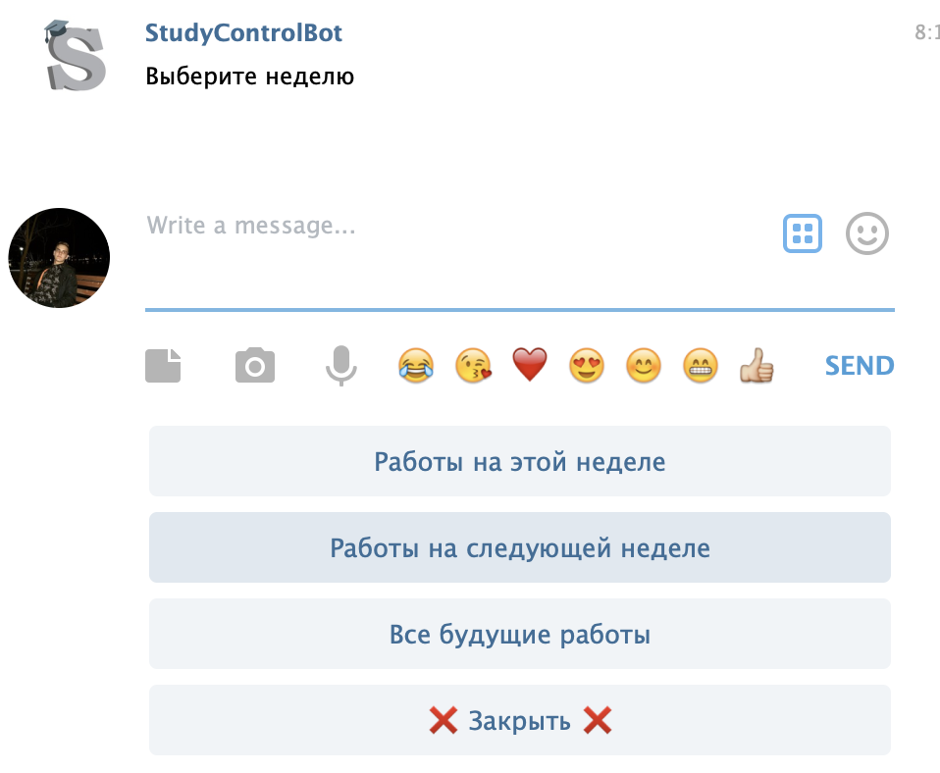
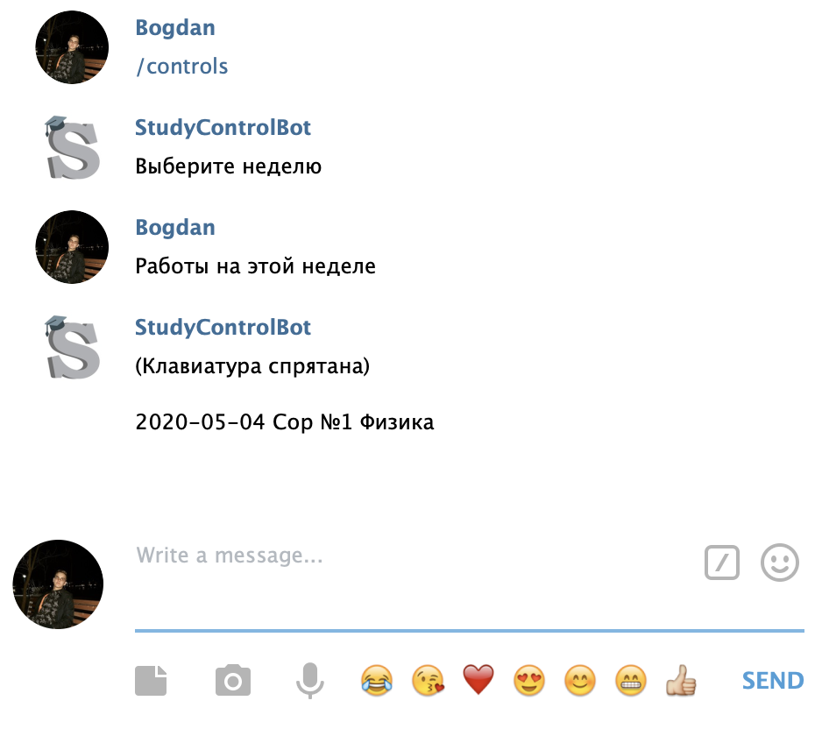
При отправке команды /controls пользователю отправляется сообщение о графике контрольных работ

Slide 8
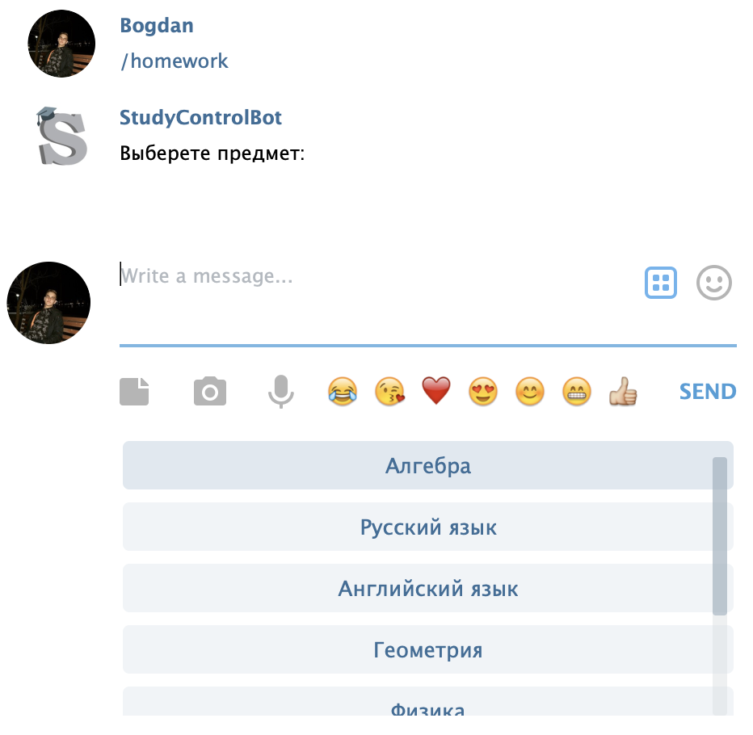
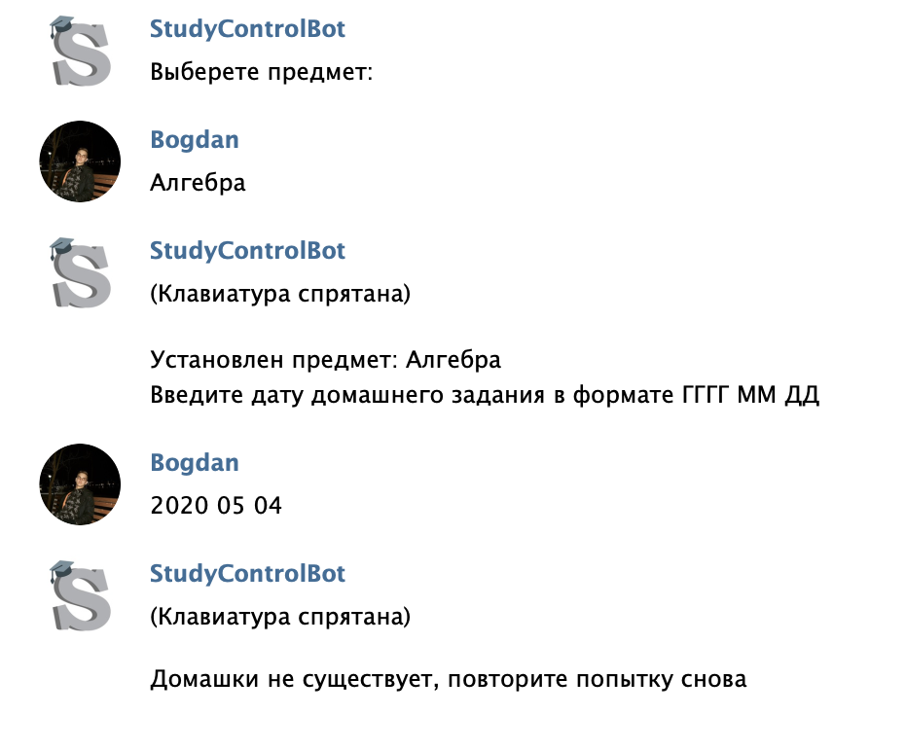
При отправке команды /homework, пользователю отправляется домашнее задание на нужное число

Slide 9
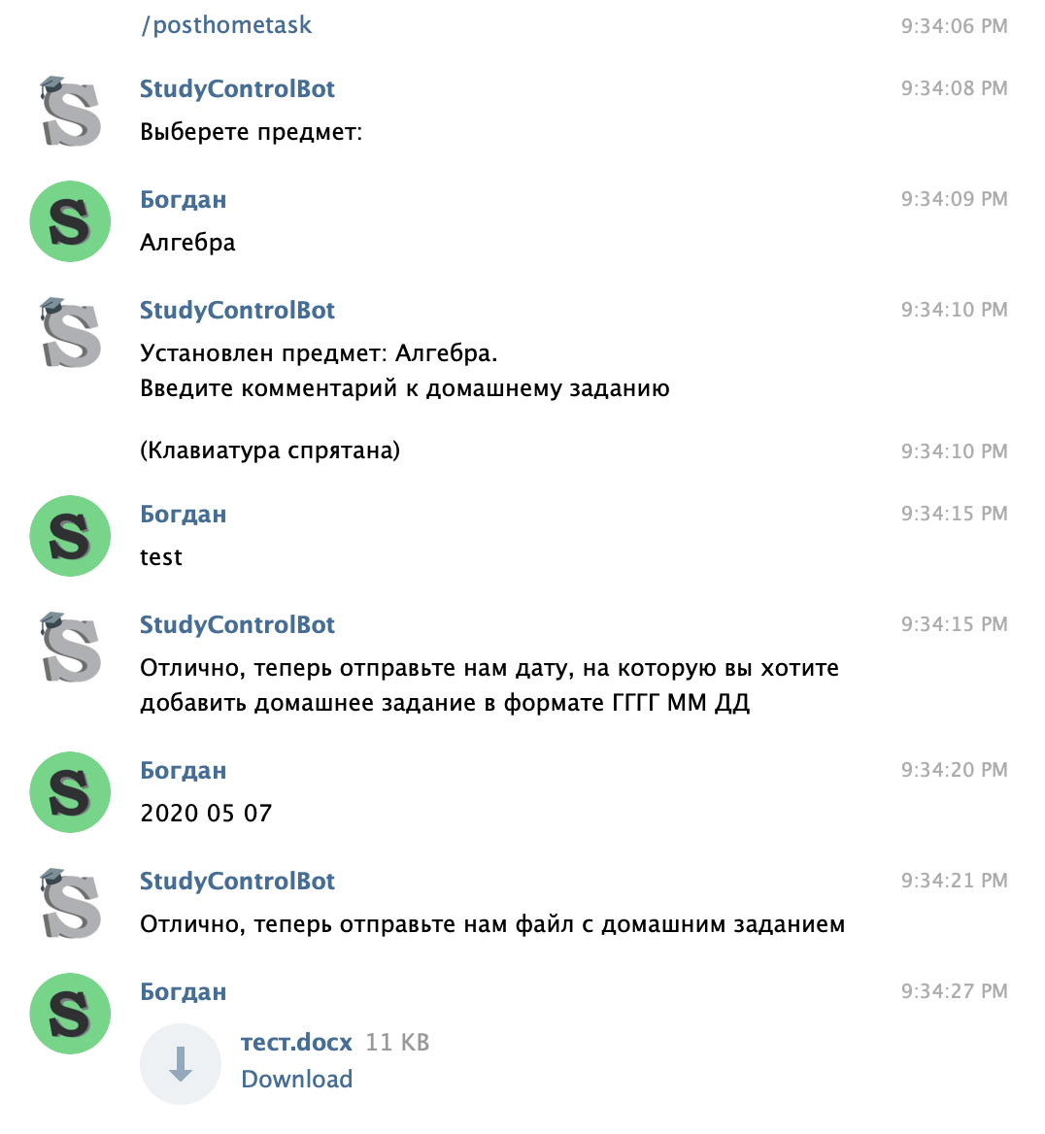

Интерфейс для учителя
Команда /posthometask – добавление домашнего задания в базу

Slide 10
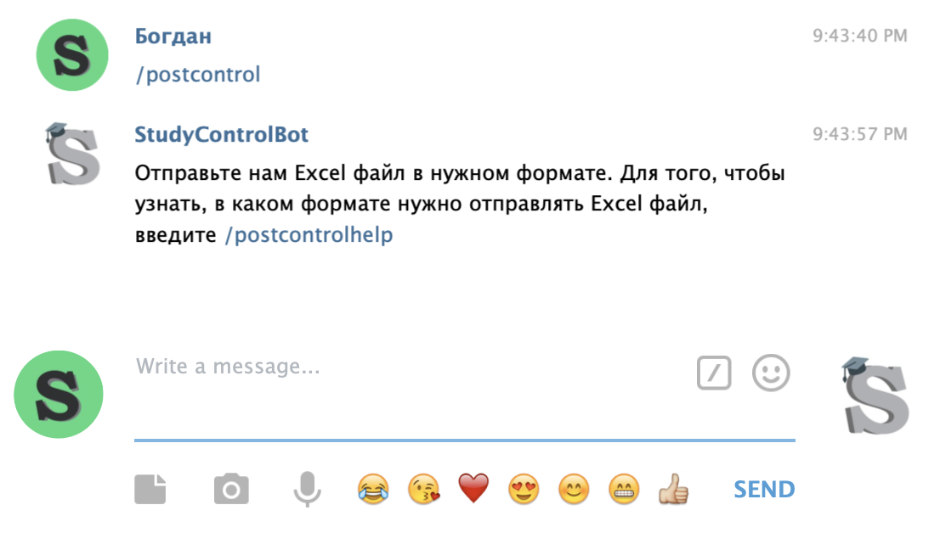
/postcontrol - добавляет в базу график контрольных работ

Slide 11
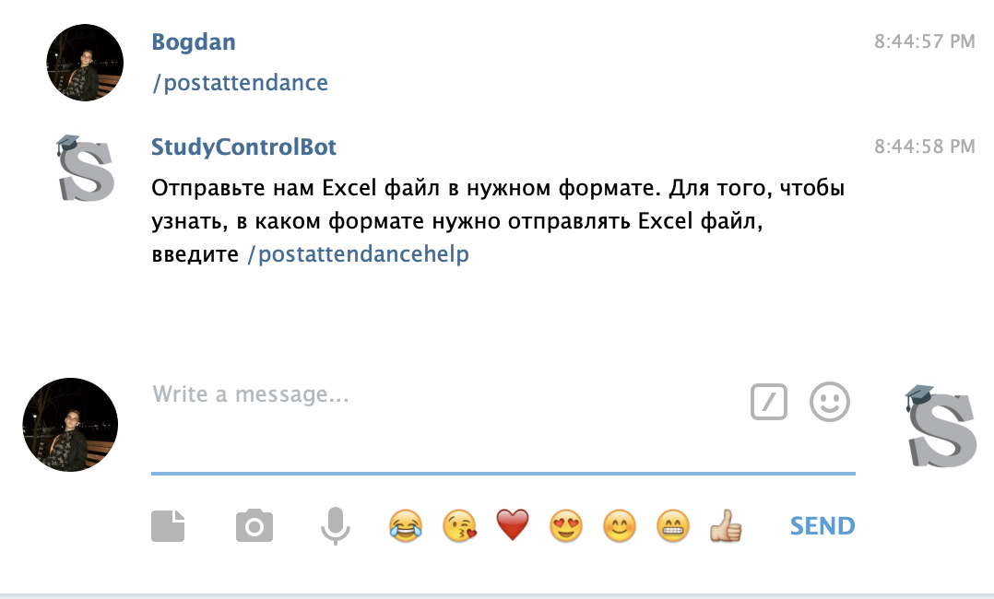
/postattendance- добавляет журнал посещаемости в базу (добавляет классный руководитель)

Slide 12
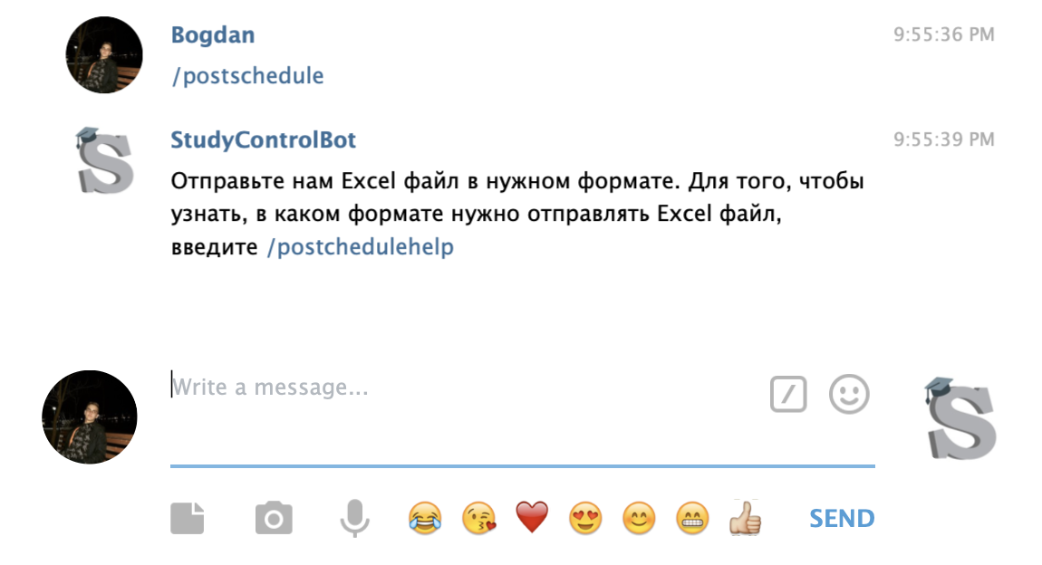
Интерфейс для администратора
/postschedule – команда для добавления расписания

Slide 13
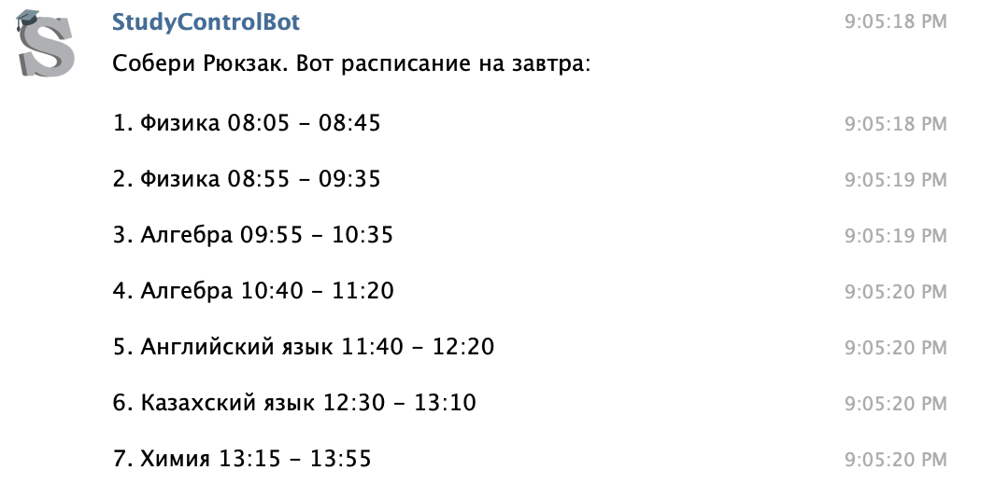
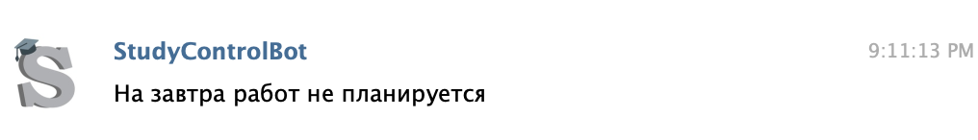
Фишки
Уведомление том что нужно собрать рюкзак
Уведомление о грядущих контрольных работах

Slide 14
заключение
Это был очень интересный опыт, спасибо всем организатором и членам жюри за такое мероприятие

